Slide 1
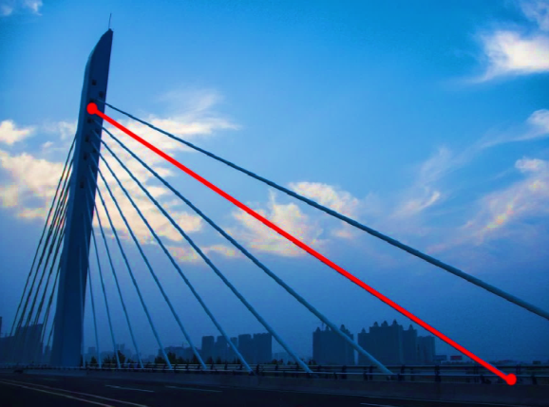
01 厘米和米
认识线段
WWW.PPT818.COM

Slide 2
课题引入
猜谜语：
一条条，一根根，编制衣物少不了，有时直来，有时弯，缝缝补补要用着。
谜底：毛线
今天我们就从毛线入手来学习一些数学的知识和本领。

Slide 3
教学新知
一，初步认识线段：化曲为直。
请小朋友拿出自己准备的一根棉线，随意地把它放在桌上。手捏住这根线的两端，把它拉紧
与放在桌上时相比，这根线拉紧后发生了什么变化？
捏住线的两端，把它拉紧后，它就直了。像这样把线拉直，两手之间的一段可以看成线段。

Slide 4
教学新知
线段可以用这样的图形来表示，仔细观察线段，在小组里说一说，线段有什么特点？
图上有两个短短的竖线在线段的两端（我们把它叫作线段的端点）。
线段是直的，有两个端点。

Slide 5
教学新知
二 .感知线段的特征。
直尺、课本的每条边都可
以看成线段。
找一找，还有哪些物体的
边也可以看成线段？
筷子，铅笔，门边框，拉
直的电线，笔直的树……。

Slide 6
教学新知
三，学习画线段。
如果让你画一条线段，你打算用什么工具来画？
沿着直尺的边来画线段。
注意事项：
(1)画线段时，要用一只手按住直尺，使它不移动，然后沿直尺的边从左向右画。
(2)画出的线段一定要是直的，不能弯曲。
(3)要在线段的两端标上端点。

Slide 7
知识梳理
知识点1：初步认识线段：线段是直的，它有两个端点，并且线段有
长有短。
【例】下面哪些是线段？是的在下面的括号中打√。
（ ） （ ） （ ） （ ）
√
√

Slide 8
小练习
1. 下面的图形各是由几条线段围成的？数一数，填在括号中。
（ ） （ ）
6
4
（ ） （ ）
4
6

Slide 9
知识梳理
知识点2：借助直尺画线段。
【例】连接AB两点，画一条线段。
小结:画线段时要注意三点：(1)
画线段时，要用一只手按住直尺使它不移动，然后沿直尺的边从左向右画；(2)画出的线段一定要是直的，不能弯曲；(3)要在线段的两端标上端点。
A
B
把直尺慢慢靠近AB两点，用左
手将直尺固定，再用笔贴近直尺的
一边从A点画起画到B点为止。

Slide 10
小练习
1. 画一条直线，再在直线上点上3个点。然后数一数现在共有几条
线段？
一共有三条线段。

Slide 11
课堂练习
1.面哪些是线段？
解析：学生只是初步认识了线段，指导线段是直直的，可以量它的长度，因此第一幅、第二幅、第四幅都是弯曲的，只有第三幅是直直的，是线段。
（ ）
（ ）
（ ）
（ ）

Slide 12
课堂练习
2.画一画，数一数。
（1）用直尺把下面的两点连成
一条线段。
（3）下面有四个点，连接每两点
可以画几条线段？
1条
（2）下面有三个点，连接每两点
画一条线段。
3条
6条

Slide 13
课堂练习
3.按要求画一画。
（1）画一条长5厘米的线段。
（3）画一条比3厘米长4厘米的线段。
（2）画一条比6厘米短2厘米的线段。

Slide 14
课后作业
1.下面的图形中，是线段的在（ ）里画“√”，不是线段的在（ ）里画“×”。
（ ） （ ） （ ）
√
×
√
（ ）
（ ）
（ ）
√
×
×

Slide 15
课后作业
2.下面每个图形中各有几条线段？填在（ ）里。
（ ）条
（ ）条
（ ）条
6
2
5
（ ）条
（ ）条
7
4

Slide 16
课后作业
3. 画一画。
（1）先画一条4厘米的线段。
（3）再画一条比4厘米长3厘
米的线段。
（2）再画一条比4厘米短3厘米的线段。

Slide 17
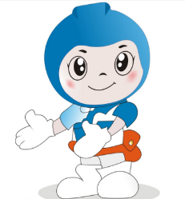
课后作业
3. 填一填。
（1）5厘米比3厘米长多少（ ）。
2厘米
（2）2厘米比7厘米短多少（ ）。
5厘米
（3）4厘米再加（ ）就和9厘米一样长。
5厘米
（4）10厘米再减（ ）就和3厘米一样长。
7厘米

Slide 18
拓展提高
1.在每两点之间画一条线段，你能画出几条？
1条
3条
4条
10条

Slide 19
拓展提高
2 .在长方形中连接A、B两点就得到一条线段AB。请你照样子也画一画，使
所画的线段比AB长。
A
A
B
B

Slide 20
发散思维
1. 把正方形剪掉一个角后，还有几条线段?有几种剪法？请你画一画。
5条
3条
4条

Slide 21
发散思维
2.星期天，小明要去朋友家玩耍，走那条路更近呢？
1
2
3
4
答：第3条路最近。

